Slide 1
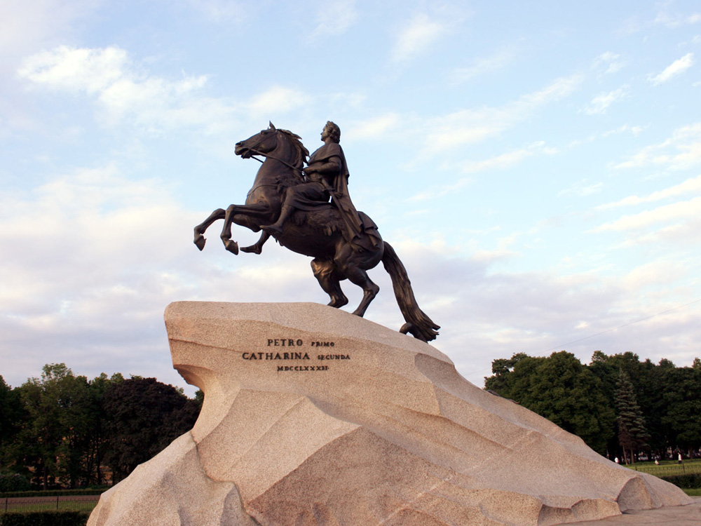
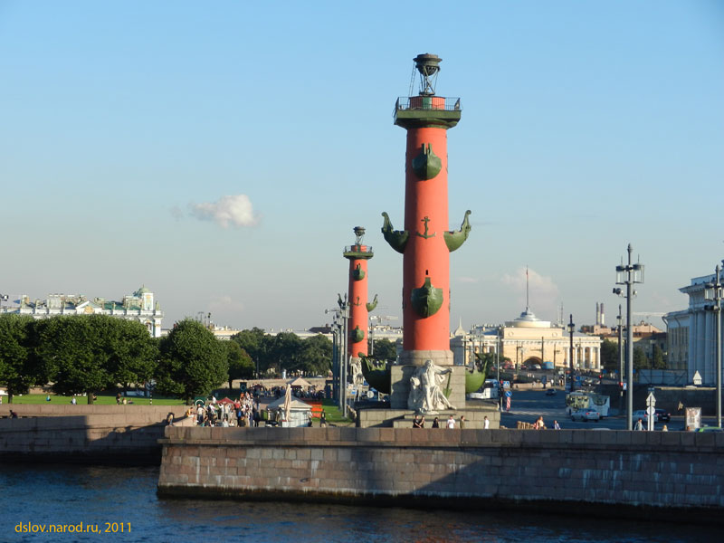
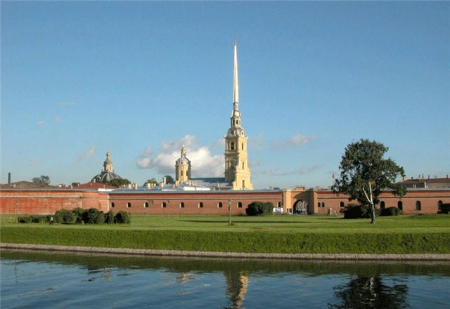
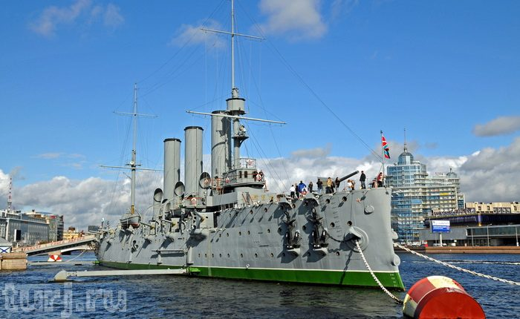

Slide 2
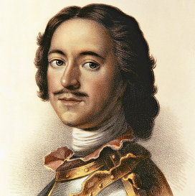
Основал город царь Пётр Первый.
27 мая 1703 года – день рождения Санкт-Петербурга

Slide 3
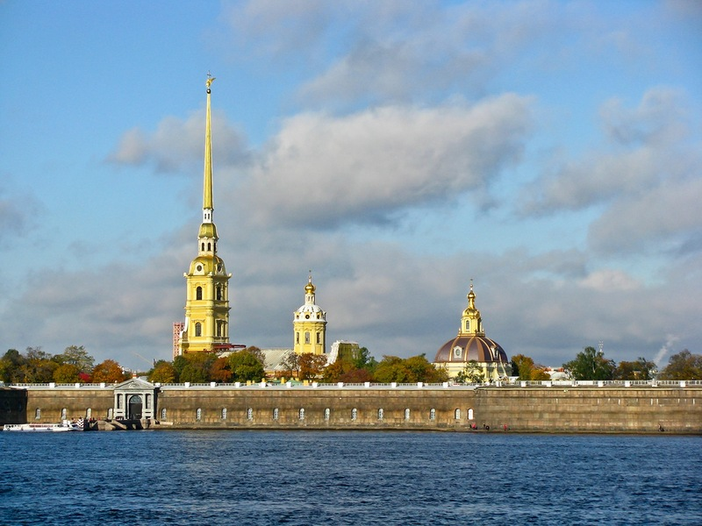

Slide 4
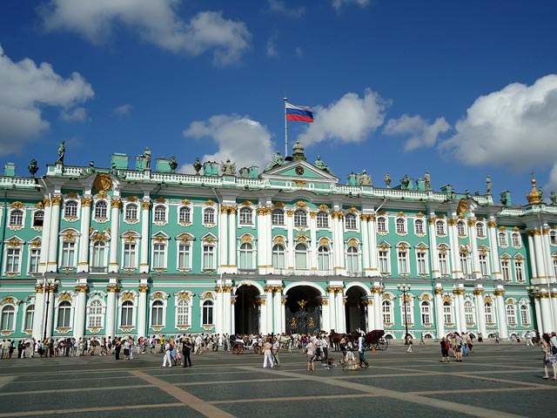

Slide 5
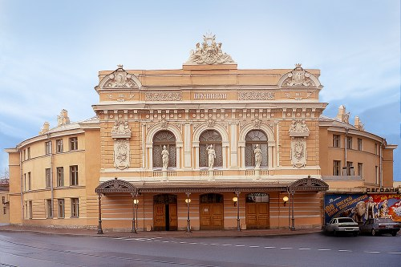
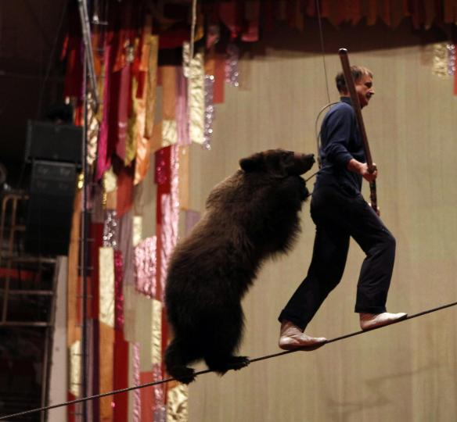
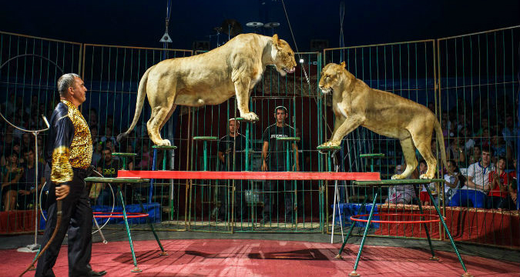

Slide 6
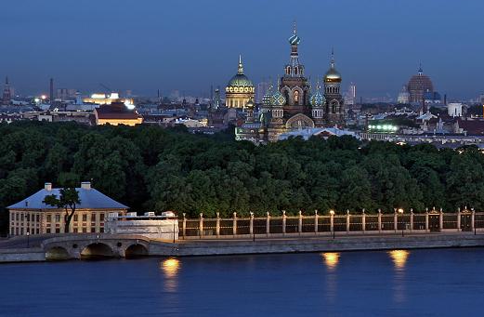

Slide 7
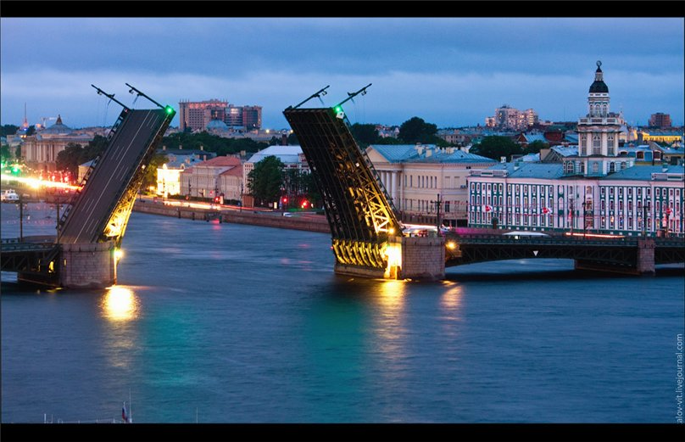

Slide 8
ПРАВИЛА ЮНОГО ПЕТЕРБУРЖЦА
Не сорить на улицах города.
Быть вежливыми при общении.
Помогать пожилым людям.
Громко не кричать.
Помогать младшим товарищам.

Slide 9
ГЕРБ САНКТ - ПЕТЕРБУРГА

